Slide 1
.
Герои и их прототипы в романе М.А. Булгакова «Мастер и Маргарита»

Slide 2
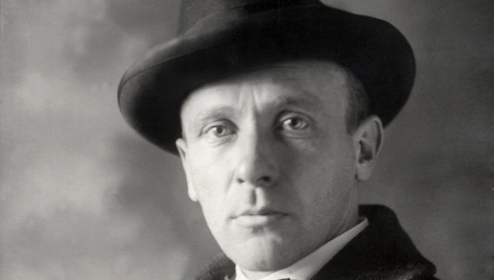
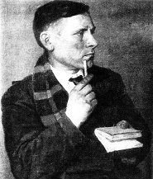
Михаил Афанасьевич Булгаков
1891 - 1940

Slide 3

Содержание
Краткая биография М.А Булгакова
Роман "Мастер и Маргарита"

Slide 4
Биография Михаила Афанасьевича Булгакова
Михаил Афанасьевич Булгаков родился 15 мая 1891 г. в Киеве в многодетной и дружной семье профессора, преподавателя Киевской духовной академии. Окончив гимназию, в 16 лет Булгаков поступил в университет на медицинский факультет. Весной 1916 г. «ратником ополчения второго разряда» он был выпущен из университета и пошёл работать в один из киевских госпиталей. В 1918 г. он вернулся в Киев. В конце августа 1919 г. большевики, покидая Киев, расстреляли сотни заложников. Булгаков, до этого всеми правдами и неправдами избегавший мобилизации, отступал с белыми. В феврале 1920 г., когда началась эвакуация Добровольческой армии, его свалил тиф. В следующем году он переехал в Москву. Здесь одна за другой появляются три сатирические повести с фантастическими сюжетами: «Дьяволиада», «Роковые яйца» (обе 1924 г.), «Собачье сердце» (1925 г.). В эти годы Булгаков работал в редакции газеты «Гудок» и писал роман «Белая гвардия». С 1928 г. Булгаков работал над романом «Мастер и Маргарита»,посмертно принёсшим ему мировую славу . Умер 10 марта 1940г. Москве.
Назад

Slide 5
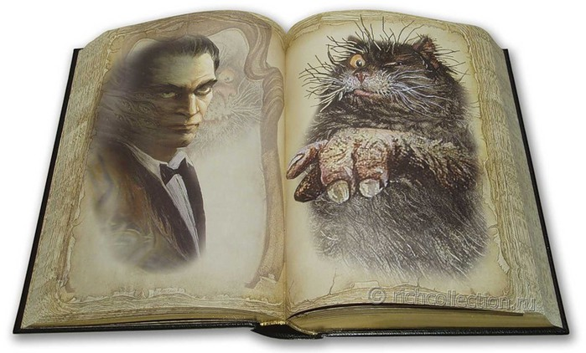
"Мастер и Маргарита"
История создания романа
Герои и прототипы
Крылатые фразы
Назад

Slide 6
Крылатые фразы
Нет документа, нет и человека.
Что же это у вас, чего не хватишься, ничего нет.
Квартирный вопрос только испортил их.
Не шалю, никого не трогаю, починяю примус.
Осетрина второй свежести.
Подумаешь, бином Ньютона!
Денежки я приберу…нечего им тут валяться.
Брал, но брал нашими, советскими!
Покайся, Иваныч! Тебе скидка выйдет!
Мне ли бриллиантов не знать?
Вино какой страны вы предпочитаете в это время дня?
Назад

Slide 7


История создания романа
Булгаков начал писать роман в 1929. Первоначальный вариант был уничтожен им в 1930. В 1934 была создана первая полная редакция текста, получившего в 1937 название «Мастер и Маргарита». В последние месяца жизни Михаил Афанасьевич диктовал роман своей жене.
Перед своей смертью Михаил Афанасьевич просил свою жену о том, чтобы роман «Мастер и Маргарита» обязательно вышел в «свет».
Булгакова Е.С. несколько раз пыталась добиться публикации романа, но только в 1967 произведение появилось в журнале «Москва». Жена писателя Елена Сергеевна Булгакова в течение всех этих лет сумела сохранить рукопись романа. Публикация стала важнейшим культурным событием.
Роман быстро набрал популярность во многих странах, включая СССР.
Назад

Slide 8
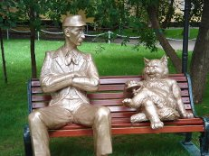
Герои и прототипы
Московский мир
Темные силы
Ершалаимский мир
Назад

Slide 9
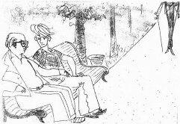
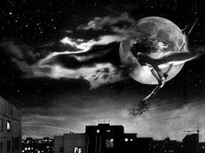
Московский мир
Мастер
Маргарита Николаевна
Михаил Александрович Берлиоз
Иван Николаевич Бездомный
Степан Богданович Лиходеев
Никанор Иванович Босой
Иван Савельевич Варенуха
Жорж Бенгальский
Алоизий Могарыч
Барон Майгель
Назад

Slide 10
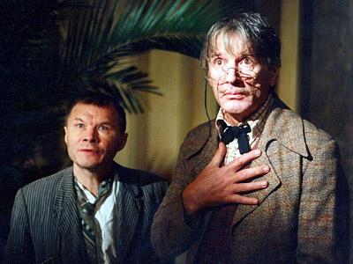
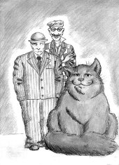
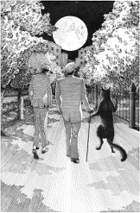
Темные силы
Воланд
Фагот(Каровьев)
Азазело
Кот Бегемот
Гелла
Назад

Slide 11
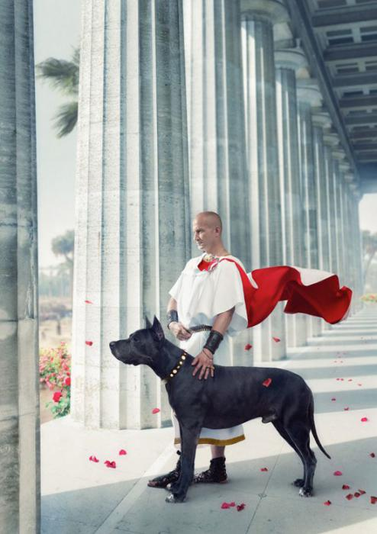
Ершалаимский мир
Понтий Пилат
Иешуа Га-Ноцри
Левий Матвей
Афраний
Иуда из Кириафа
Назад

Slide 12
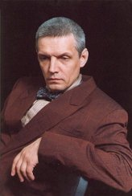
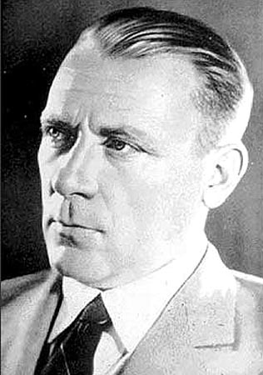
.
Мастер
Булгаков М.А. Назад

Slide 13
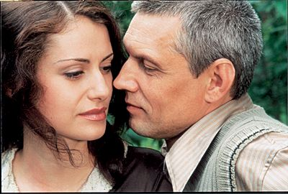
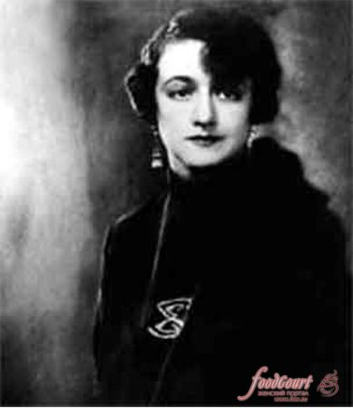
.
Маргарита Николаевна
Булгакова Е.С. Назад

Slide 14
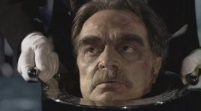
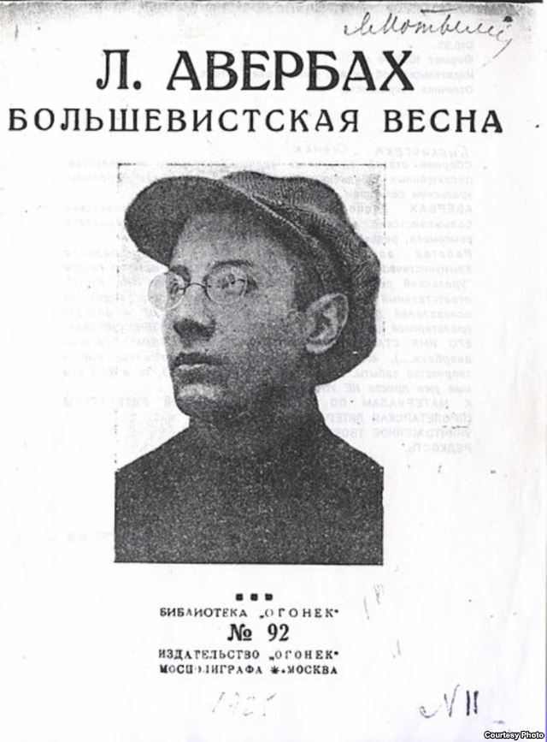
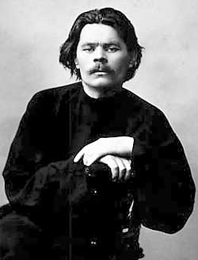
.
Михаил Александрович Берлиоз
Л.Авербах М.Горький
Назад

Slide 15
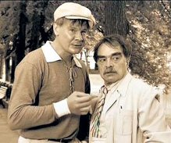
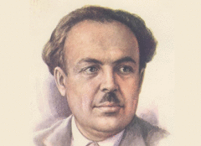
.
Иван Николаевич Бездомный
Александр Ильич Безыменский Назад

Slide 16
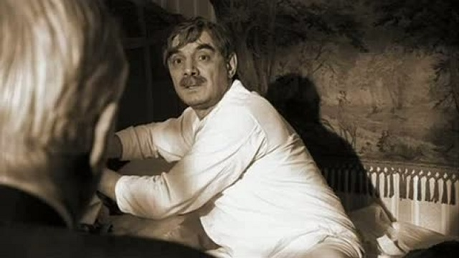
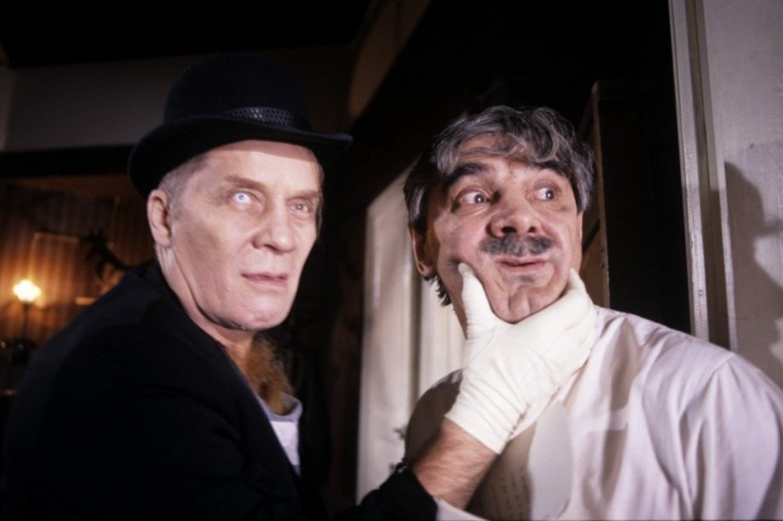
Степан Богданович Лиходеев
Назад

Slide 17
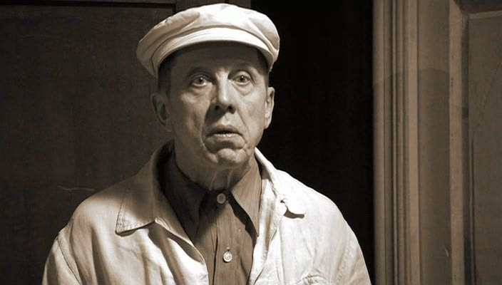
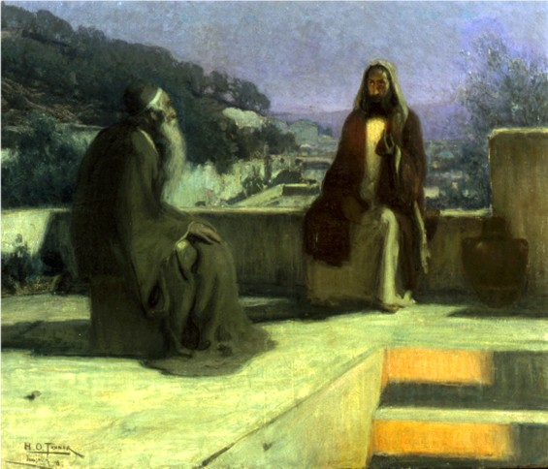
.
Никанор Иванович Босой
Никодим Евангеля
Назад

Slide 18
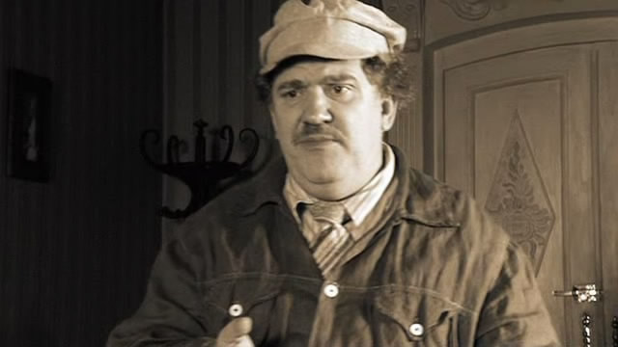
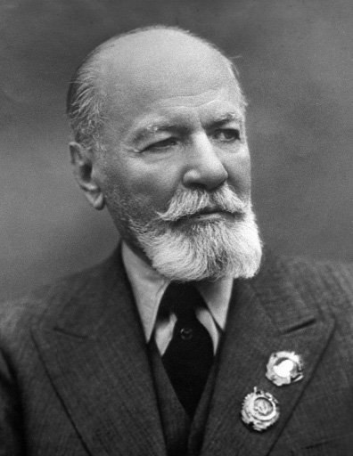
.
Иван Савельевич Варенуха
Владимир Иванович Немирович-Данченко.
Назад

Slide 19
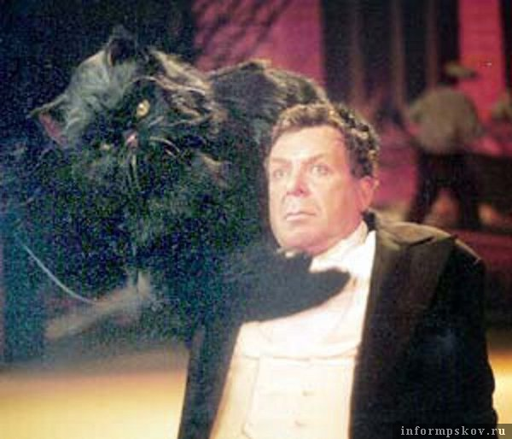
Жорж Бенгальский
Назад

Slide 20
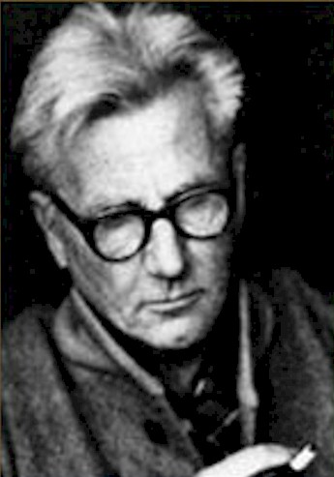
Алоизий Могарыч
Назад

Slide 21
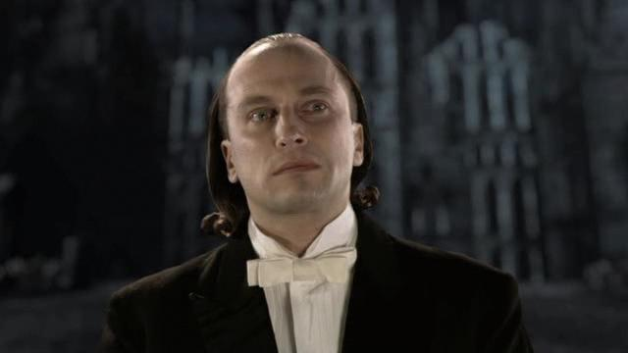
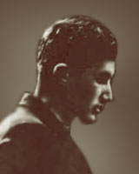
.
Барон Майгель
Борис Сергеевич Штейгер Назад

Slide 22
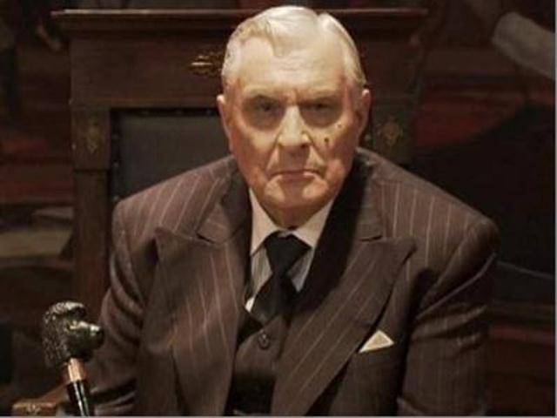
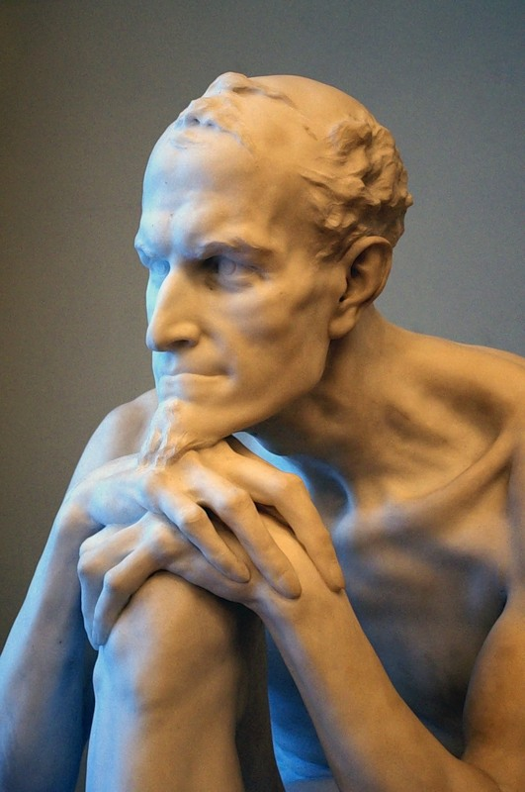
.
Воланд
Мефистофель Гете
Назад

Slide 23
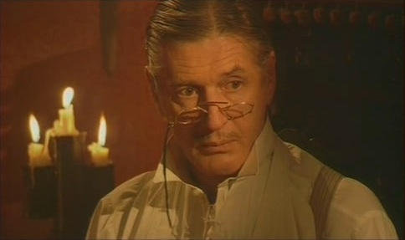
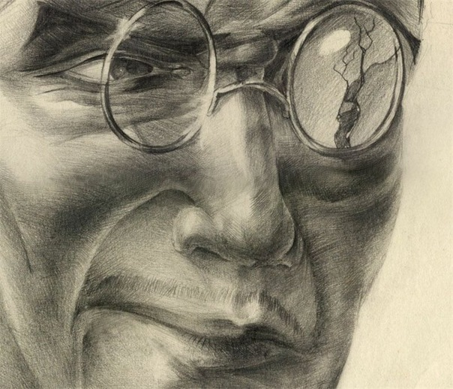
Фагот(Каровьев)
Назад

Slide 24
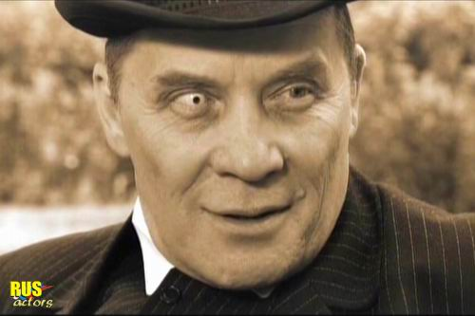
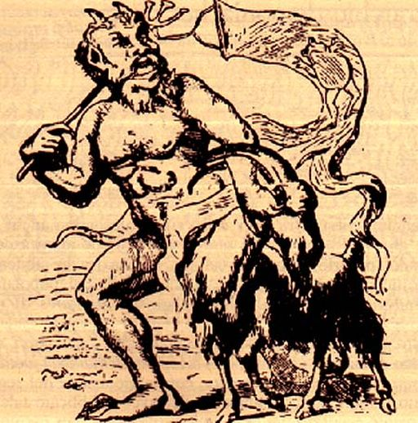
.
Азазело
Азазель Назад

Slide 25
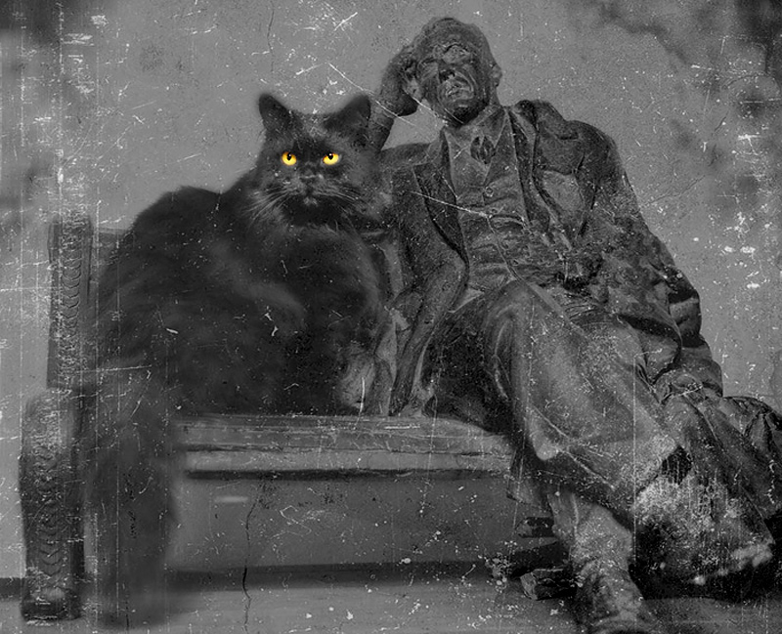
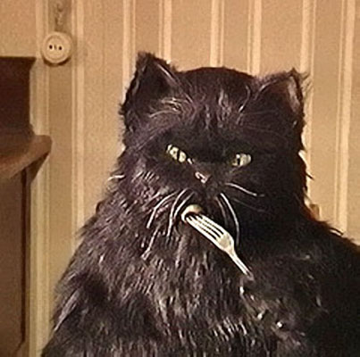
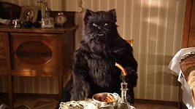
Кот Бегемот
Назад

Slide 26
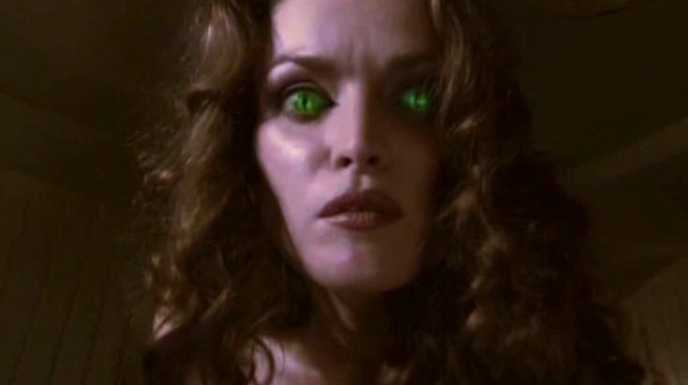
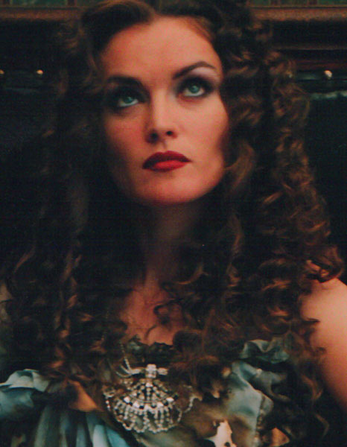
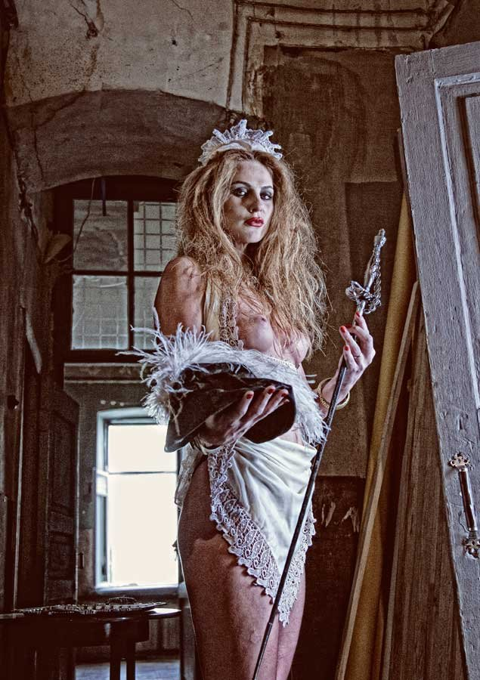
Гелла
Назад

Slide 27
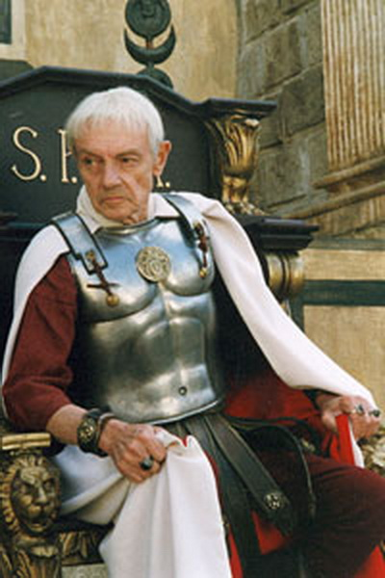
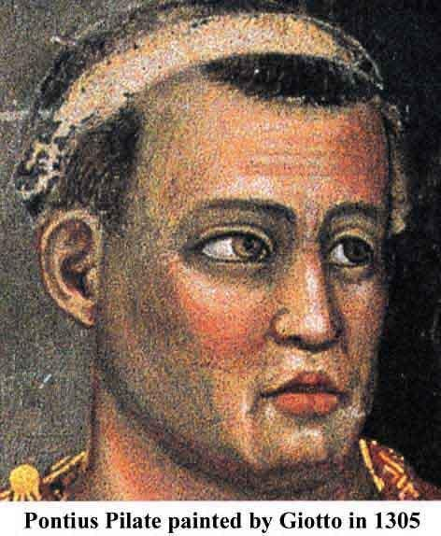
.
Понтий Пилат
Понтий Пилат Назад

Slide 28
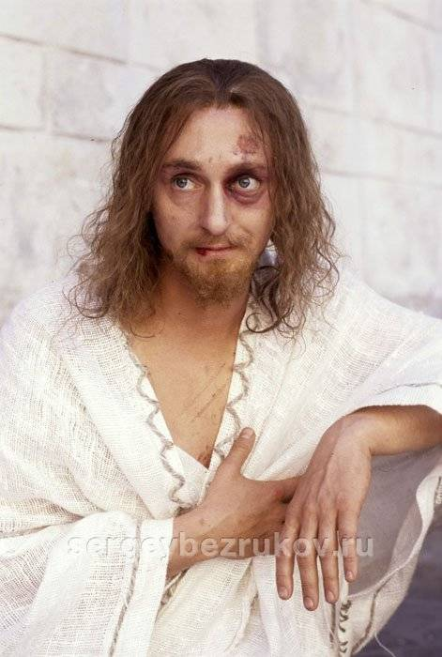
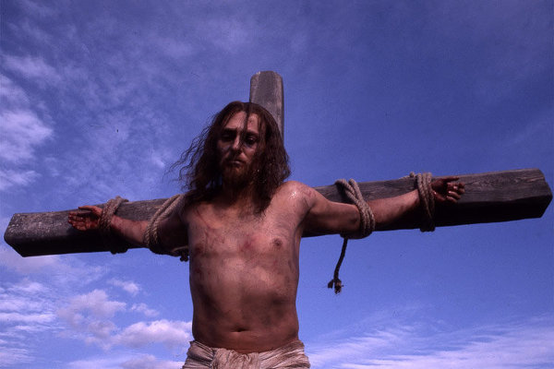
Иешуа Га-Ноцри
Назад

Slide 29
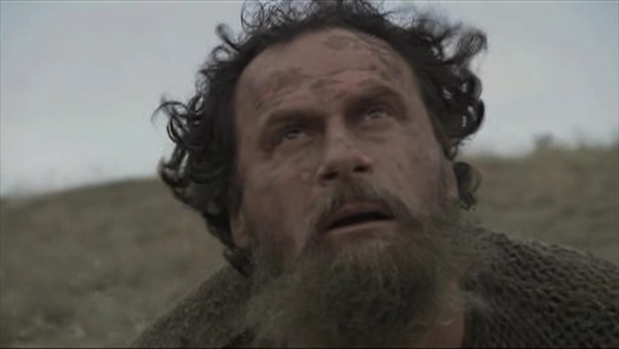
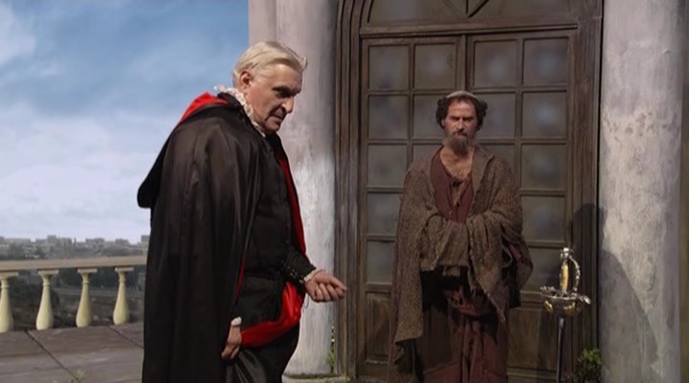
Левий Матвей
Назад

Slide 30
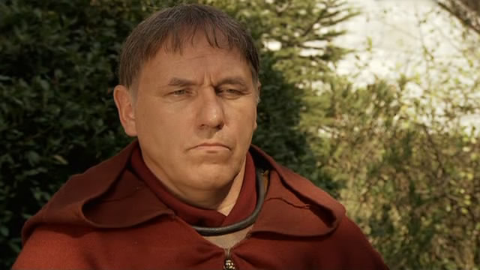
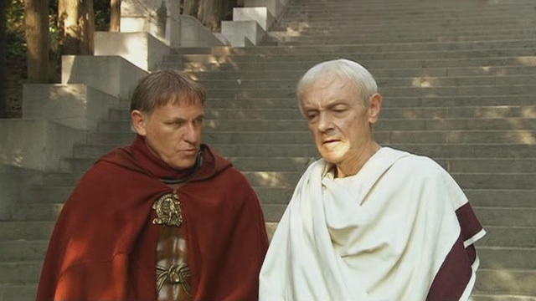
Афраний
Назад

Slide 31
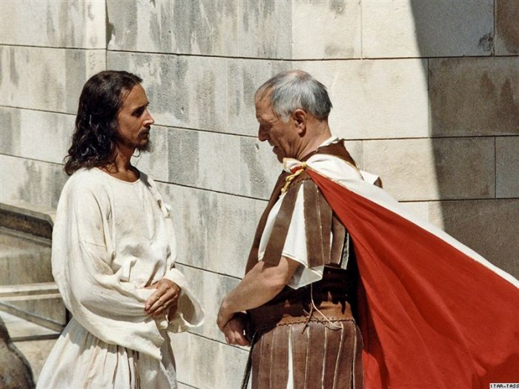

Иуда из Кириафа
Назад

Slide 32
Интернет ссылки
http://kayrosblog.ru/post166370036
http://photo.pixasa.net/show/9b38e47f-e951-4209-9c43-723aca2d44d3
http://go1.imgsmail.ru/imgpreview?key=230fe035d1ff1a59&mb=imgdb_preview_422
http://www.liveinternet.ru/users/galina455/post296377244/
http://j.livelib.ru/boocover/1000105297/l/c491/Mihail_Bulgakov__Master_i_Margarita.jpg
http://img1.liveinternet.ru/images/attach/c/1/48/879/48879806_x_4034ff50.jpg
http://www.factruz.ru/come_to_him/images/rusheva7.jpg
http://www.xproggn.net/images/data/f/5/real.f53ac8c7d604e39c63f962c705f96064.jpg
http://i17.fastpic.ru/big/2011/0314/c7/7ce26f1fd173e451e703330cb57000c7.jpg
http://stat18.privet.ru/lr/0a1a5f70f950c92855f8715e6e19dc1b
http://static.diary.ru/userdir/3/0/1/1/3011601/75245922.jpg
http://img11.nnm.ru/2/6/c/e/e/0b8aa550d555fbaae87266f8dd1_prev.jpg

